Slide 1
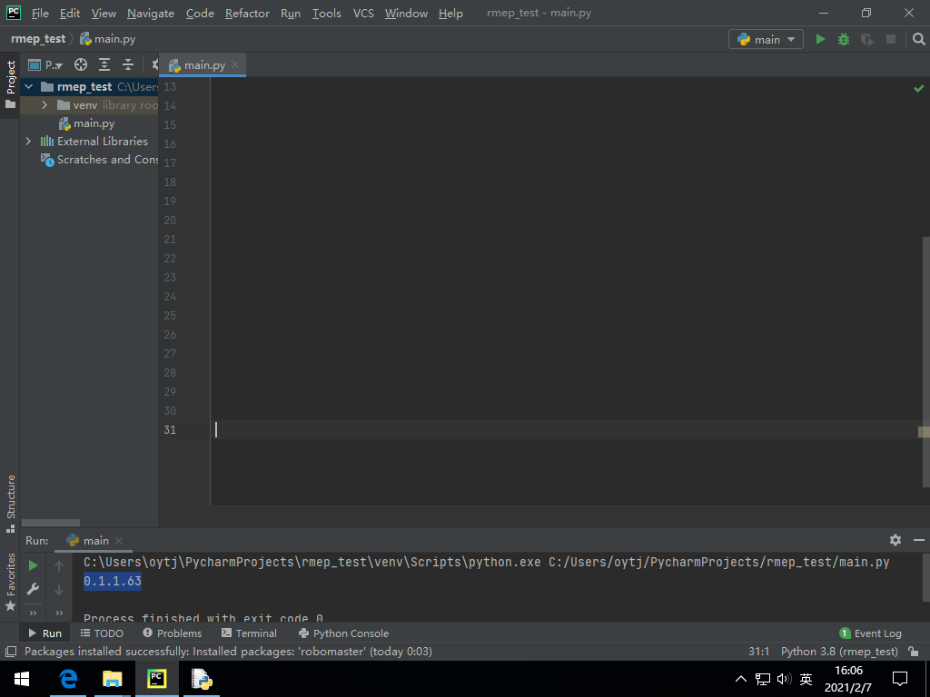
RMEP运动

Slide 2
运动的级别
电机转动，机器人就能动起来，但动起来和运动是不一样的
 | 1.电机转动 | 2.底盘运动 | 3.路径执行 | 4.路径规划
描述 | 电机转动就会带来底盘的移动，但多个电机不会协同配合，机器人运动方向和速度不确定 | 通过底盘上多个电机的配合，确定底盘的移动方向和速度 | 通过多组底盘动作的结合，根据事先拟定的路径进行运动 | 根据用户需求自动计算出发位置与目标位置的间的路径
使用技术 | 电机的驱动、电机控制 | 运动学等 | 定位技术 | 路径规划算法、人工智能等
应用场景 | 做无规则运动的儿童玩具车 | 汽车、遥控车等 | 执行固定动作的工业机器人 | 自动驾驶、 智能物流机器人
个人见解，欢迎批评指正

Slide 3


麦轮底盘运动简析
普通轮底盘
麦轮底盘前进
麦轮底盘平移
完整的运动学分析可参考：https://www.cnblogs.com/FangLai-you/p/10867791.html

Slide 4
底盘运动API
底盘运动API位于robomaster.chassis类中
 | 1.电机转动 | 2.底盘运动 | 3.路径执行
描述 | 设置麦轮转速 | 设置底盘速度，立即生效 | 控制底盘运动当指定位置，坐标轴原点为当前位置
方法 | drive_speed(x=0.0, y=0.0, z=0.0, timeout=None) | drive_wheels(w1=0, w2=0, w3=0, w4=0, timeout=None) | move(x=0, y=0, z=0, xy_speed=0.5, z_speed=30)
参数 | w1 – int:[-1000,1000]，右前麦轮速度，以车头方向前进旋转为正方向，单位 rpm w2 – int:[-1000,1000]，左前麦轮速度，以车头方向前进旋转为正方向，单位 rpm w3 – int:[-1000,1000]，左后麦轮速度，以车头方向前进旋转为正方向，单位 rpm w4 – int:[-1000,1000]，右后麦轮速度，以车头方向前进旋转为正方向，单位 rpm timeout – float:(0,inf)，超过指定时间内未收到麦轮转速指令，主动控制机器人停止，单位 s | x – float:[-3.5,3.5]，x 轴向运动速度即前进速度，单位 m/s y – float:[-3.5,3.5]，y 轴向运动速度即横移速度，单位 m/s z – float:[-600,600]，z 轴向运动速度即旋转速度，单位 °/s timeout – float:(0,inf)，超过指定时间内未收到麦轮转速指令，主动控制机器人停止，单位 s | x – float: [-5,5]，x轴向运动距离，单位 m y – float: [-5,5]，y轴向运动距离，单位 m z – float: [-1800,1800]，z轴向旋转角度，单位 ° xy_speed – float: [0.5,2]，xy轴向运动速度，单位 m/s z_speed – float: [10,540]，z轴向旋转速度，单位 °/s

Slide 5
程序结构
引用库
引用系统库
也可以引用自己写的.py文件
代码自上而下运行
遇到函数定义时不会运行函数体
函数只会在调用处被运行
自定义函数
使用函数外变量时要global声明
代码、变量
if __name__ == '__main__':
在其内的代码只会在这个py文件做主文件时才会运行
如果这个py文件是被引用的，其中的代码不会被运行
import time
import keyboard
staName = ['Initialize', 'S1', 'S2']
sta = 0
cnt = 0
print("out")
def changeSta():
global cnt
cnt = 0
print()
if __name__ == '__main__':
print("以两种方式遍历staName列表")
for s in staName:
print(s)
for i in range(len(staName)):
print(i,':',staName[i])
while sta == 0:
printProgress()

Slide 6
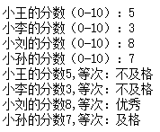
作业
自动登分册
1.背景
某班级学生名单存储在列表names中，制作一个自动登分册，登分册接受老师登记分数，并将登记的分数自动转换为优秀、及格、不及格三个等次，分数登记完毕后，自动打印所有同学的分数与等次
2.要求
(1) 程序运行时要求老师逐个登记分数
(2) 登记的分数要转换为等次，8-10分优秀，6-8分及格，6分以下不及格。分数和等次分别存储在两个列表中
(3) 所有分数登记完毕后自动打印出所有同学的分数与等次
3.输出结果

